Slide 1
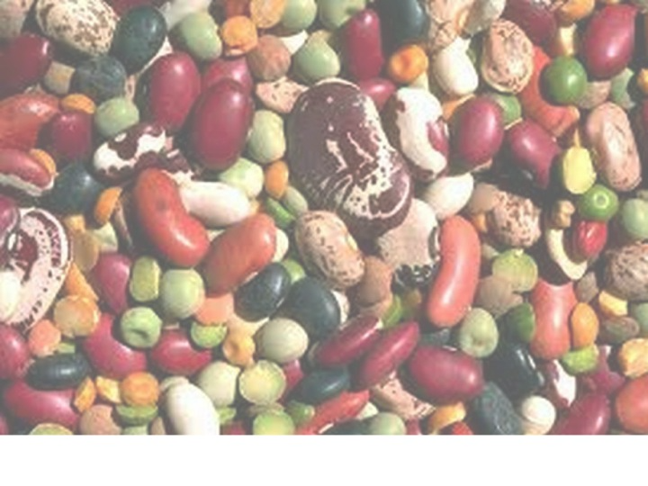
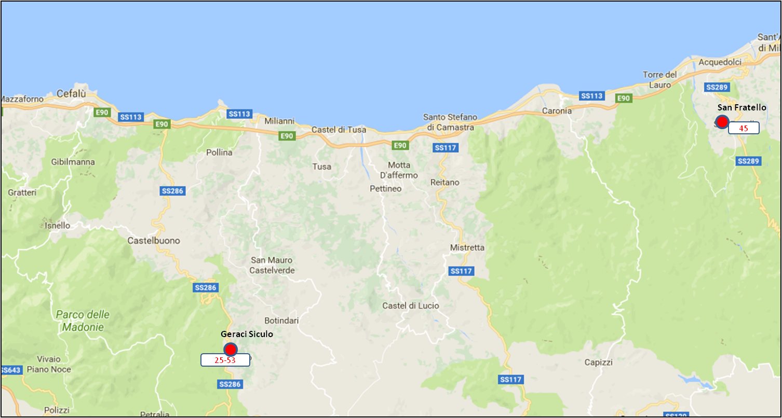
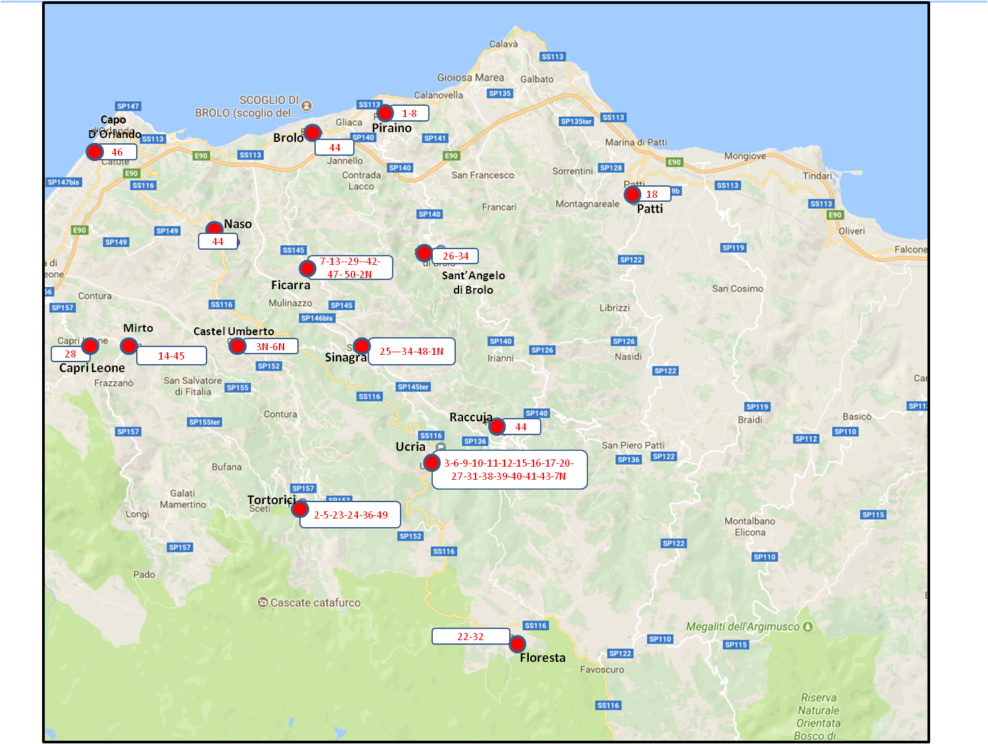
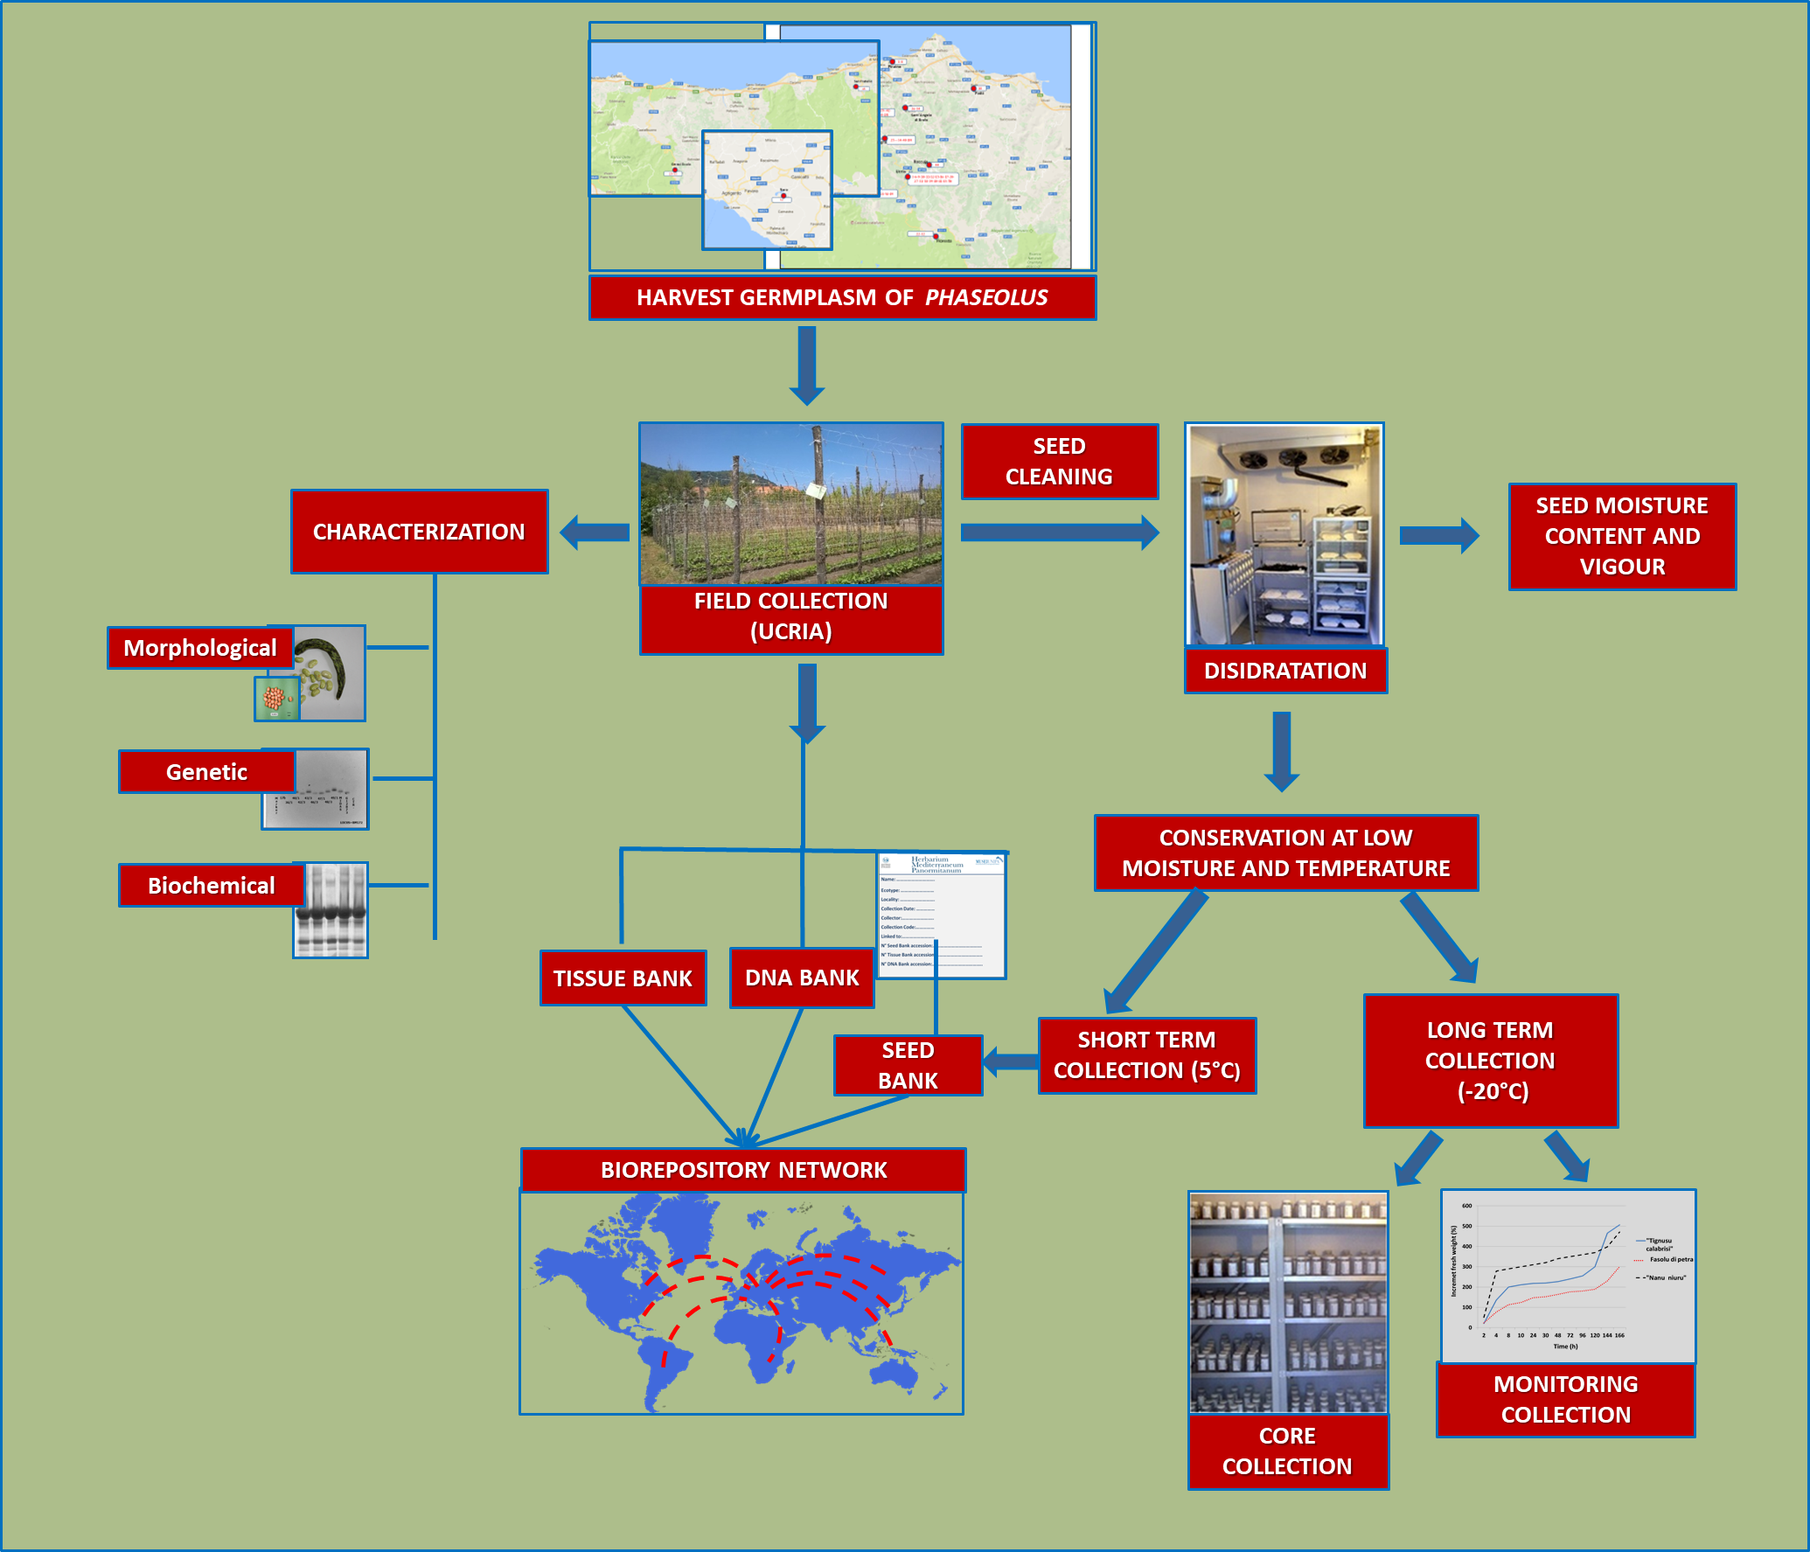
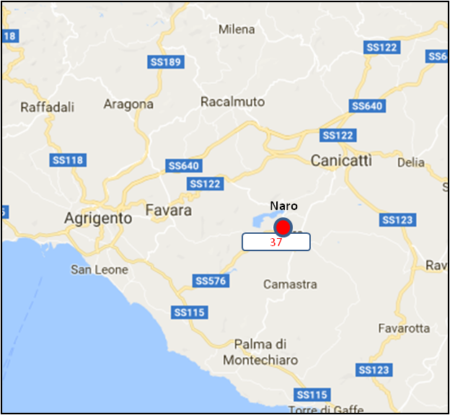
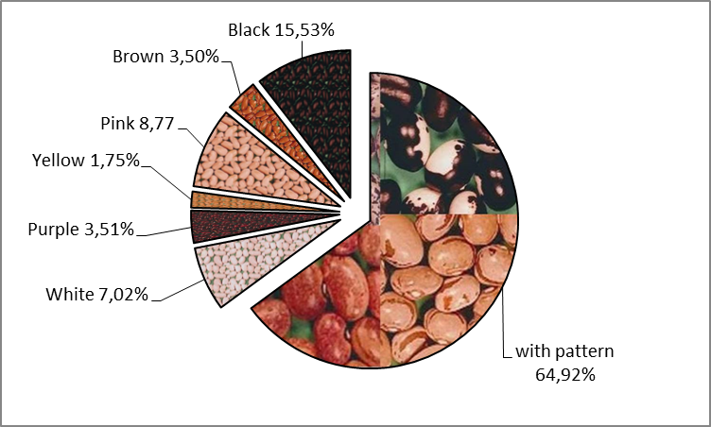
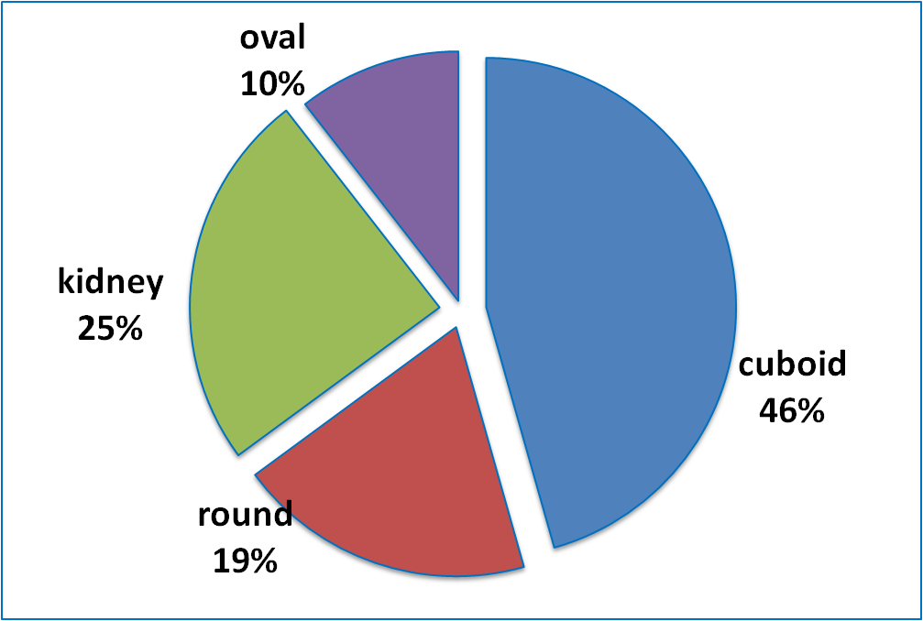
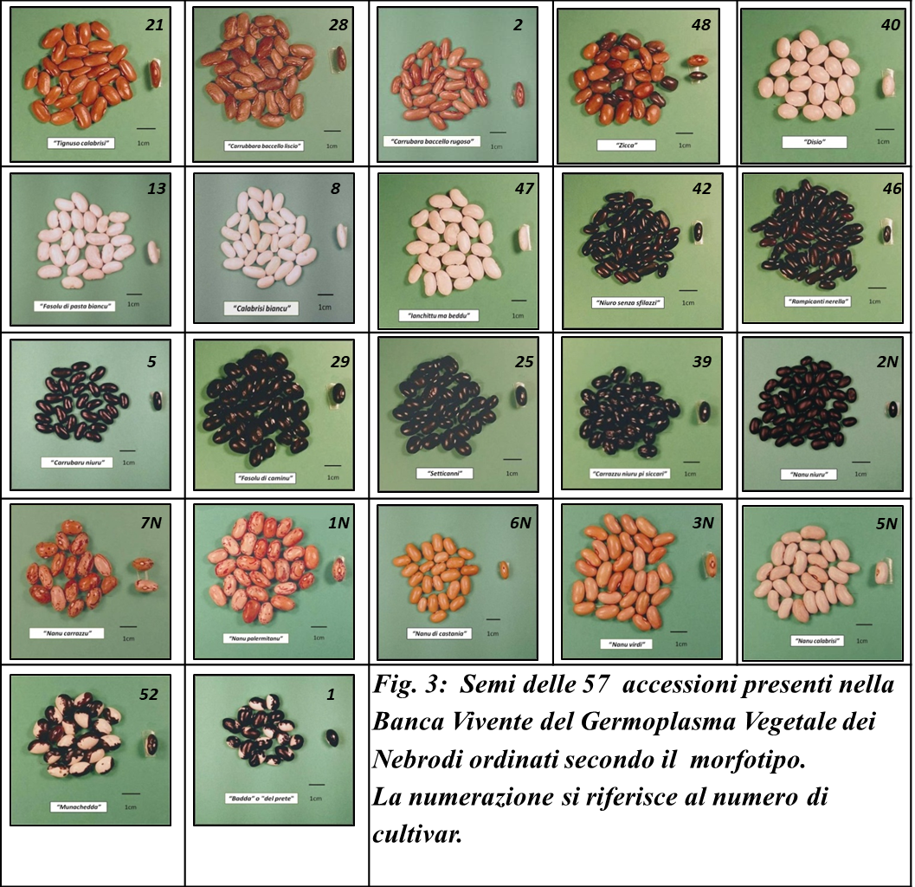
Biopreservazione del germoplasma siciliano di fagiolo
¹Dipartimento STEBICEF Università di Palermo
Via Archirafi, 38 90123 Palermo
²Consiglio per la Ricerca in agricoltura e
l’Economia Agraria - Centro Difesa e
Certificazione (CREA DC)
S.S. 113 Km 245,500 Bagheria (PA)
³ Consorzio Banca Vivente del Germoplasma
Vegetale dei Nebrodi
Parco dei Nebrodi, Palazzo Gentile, Piazza Duomo, S. Agata Militello, Italy
Anna Scialabba ¹
anna.scialabba@unipa.it
Maria Carola Fiore ²
Francesco M. Raimondo ¹
Ignazio Di Gangi ³
Cristina Salmeri ¹
ABSTRACT
Nell’ambito della conservazione ex situ, le biobanche svolgono un ruolo importante nella preservazione delle risorse genetiche e nella distribuzione di germoplasma e dati associati per la ricerca di base ed applicata. Negli ultimi anni il campo del biorepository è cambiato in risposta alle esigenze della ricerca e della legislazione relativa allo scambio di materiale genetico. I dati associati alle biospecie mostrano una grande complessità e necessitano di informazioni dettagliate, come quelle genomiche e proteomiche. Questo cambiamento ha determinato un aumento della richiesta di campioni di alta qualità e con un'ampia diversità genetica, ma allo stesso tempo non troppo ridondante. La gestione della conservazione del germoplasma è difficoltosa a causa delle grandi dimensioni di alcune collezioni e le core collection permettono di aumentare l'efficienza e l’utilizzo delle accessioni presenti e, nel contempo, di preservare la diversità genetica rappresentativa dell’intera collezione. La Sicilian Plant Germplasm Repository dell’Università di Palermo (PGR / PA) colleziona, conserva, documenta, valuta, promuove e distribuisce specie minacciate nell’habitat nativo, progenitori selvatici di piante coltivate e specie coltivate dell’area del Mediterraneo.
L’attività presentata riguarda il recupero, la caratterizzazione e conservazione ex situ della diversità genetica di popolazioni sicule di Phaseolus vulgaris L.. I campioni selezionati sono stati utilizzati per la costituzione di una collezione di germoplasma depositata presso la biobanca PGR/PA. I repository sono costituiti da semi, tessuti, DNA che rappresentano una fonte potenziale di conoscenza e di diffusione del germoplasma
.
ATTIVITA’ SVOLTA
Obiettivo
Costituzione di una collezione ex situ di germoplasma di fagiolo ((Phaseolus vulgaris L.), al fine di supportare la conservazione delle cultivars a rischio di estinzione nell’area di coltivazione in Sicilia. Lo studio dei campioni depositati consentirà di chiarire i casi di omonimia e/o sinonimia, di disporre di materiale genetico per la riproduzione e di dati quali-quantitativi utili ai ricercatori e ai curatori per la costituzione del core collection, di selezionare nuove cultivar più adatte alle mutate condizioni climatiche e di implementare il data base del genere Phaseolus.
Raccolta ecotipi locali
57 cultivar di fagiolo presenti in Sicilia, e diffuse spesso solo a livello locale, sono state censite nell’area di coltivazione dei Nebrodi (ME), delle Madonie (PA) e della provincia di Agrigento (Fig.1).
Repository
Il germoplasma di fagiolo raccolto è stato depositato presso la Sicilian Plant Germplasm Repository dell’Università di Palermo (SPGR/PA). Il processo di formazione delle collezioni (Seed Bank, Tissue Bank e DNA Bank) è stato realizzato seguendo lo schema riportato in Figura 2. Le cultivar raccolte nei siti d’origine sono state allevate in condizioni ambientali uniformi presso il campo collezione del Consorzio Banca Vivente del Germoplasma Vegetale dei Nebrodi, sito nel territorio del comune di Ucria (ME), da cui è stato prelevato il materiale per la realizzazione delle collezioni depositate presso la biobanca (SPGR/PA).
Fig.1: Localizzazione dei siti di campionamento nelle provincie di Messina, Palermo e Agrigento. Il numero identifica le cultivar censite nelle differenti località.
Fig.2: Biorepoitory Flowchart applicato nella Sicilian Plant Germplasm Repository dell’Università di Palermo.
Caratterizzazione
L’analisi morfologica eseguita sui semi (Fig.3) utilizzando i descrittori pubblicati da “Biodiversity International” (BI- 2009), ha evidenziato che il 64,9% delle popolazioni presenta un tegumento con un pattern (Graf. 1a) e che il 46% da semi ha una forma cuboide (Graf. 1b). L’analisi completa dei tratti descrittivi dei semi ha consentito di raggruppare le 57 cultivar in 32 morfotipi (Graf. 2) suggerendo una probabile sinonimia tra le cultivar raccolte in località diverse.
a
b
Graf. 1: Percentuale del carattere “pattern” (a) e del carattere “forma (b) dei semi delle 57 cultivar di fagiolo.
ATTIVITÀ PROGRAMMATA
Il DNA estratto dalle foglie delle 57 cultivar verrà utilizzato per la caratterizzazione genetica mediante marcatori molecolari. Questa attività consentirà di chiarire i casi di omonimia e/o sinonimia evidenziati dall’analisi morfologica, e quindi di identificare i genotipi da mantenere nella core collection.
L’indagine continuerà con la caratterizzazione :
biochimica dei semi, al fine di valorizzare i genotipi da un punto di vista nutrizionale
merceologica degli sfarinati mirata ad una innovazione di prodotto.
Graf. 2: Distribuzione della frequenza relativa dei morfotipi osservati (descrittori del seme BI/CIAT, 2009).
Gruppo di Coordinamento delle attività di ricerca e sviluppo sui legumi
Incontro nazionale 9-10 Novembre 2017 – FAO, sede di Roma

